Slide 1

UNITY
로딩씬 만들기
13. 김덕현

Slide 2

Index
프로젝트 생성
메인 씬 만들기
로딩 씬 만들기
Reference
Thank you

Slide 3
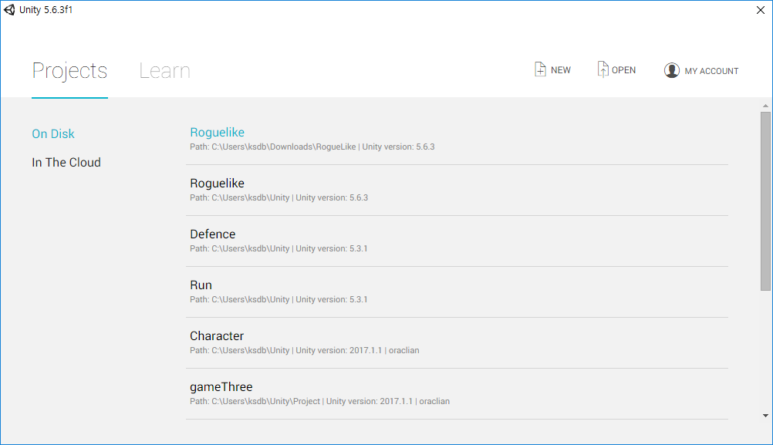
프로젝트 생성
NEW 버튼을 클릭하여
프로젝트를 생성합니다.

Slide 4
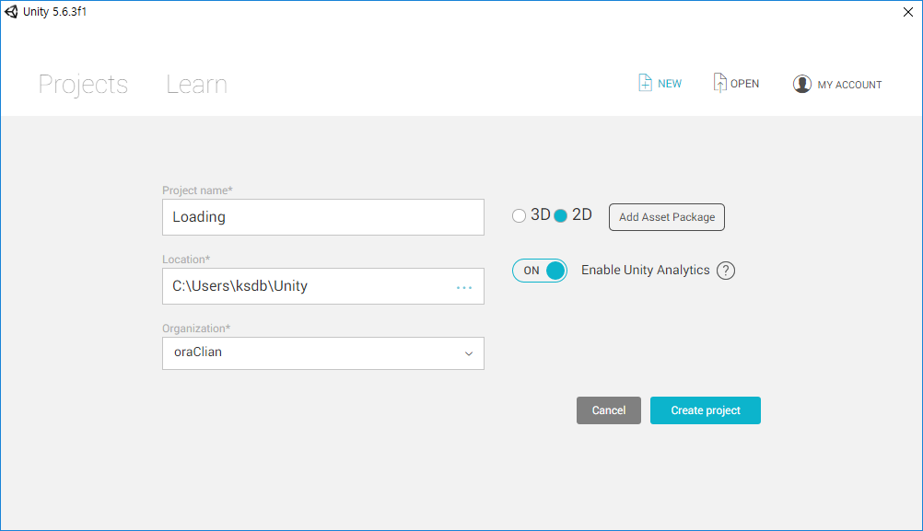
프로젝트 생성
프로젝트 이름을 Loading으로 합니다.
2D로 바꾸어줍니다.
프로젝트를 생성합니다.

Slide 5
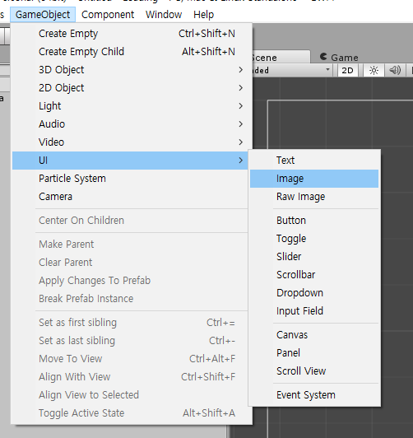
메인 씬 만들기
GameObject > UI > Image를
클릭하여 Image를 생성합니다.

Slide 6
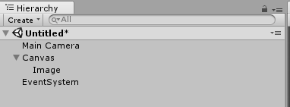
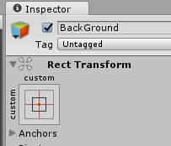
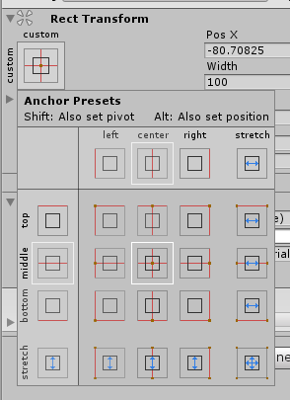
메인 씬 만들기
Image를 이름을 BackGround로 바꿉니다.
클릭합니다.
알트키를 누른채 클릭합니다.

Slide 7
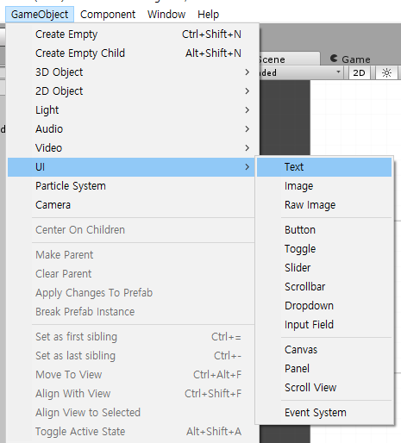
메인 씬 만들기
GameObject > UI > Text를
클릭하여 Text를 생성합니다.

Slide 8
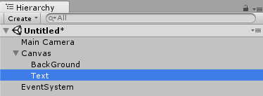
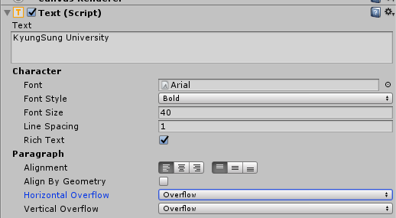
메인 씬 만들기
Text의 이름을 Title로 변경합니다.
Text의 내용을 KyungSung University로 바꾸고 Font Style을 Bold로 Font Size는 60으로 설정합니다.
Horizontal Overflow와 Vertical Overflow는 Overflow로 변경합니다.
정렬은 가로, 세로 둘다 중앙 정렬로 해줍니다.

Slide 9
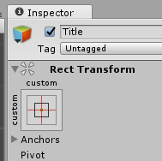

메인 씬 만들기
알트를 누른채 클릭합니다.
앵커를 클릭합니다.
Pos Y를 -200으로 설정합니다.

Slide 10
메인 씬 만들기
GameObject > UI > Text를
클릭하여 Text를 하나 더 생성합니다.

Slide 11
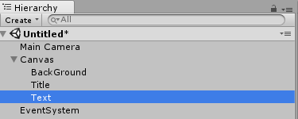
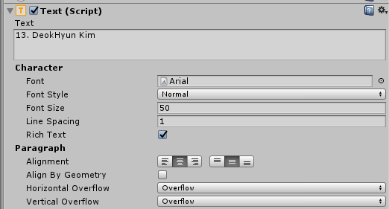
메인 씬 만들기
새로 생성된 Text를 클릭합니다.
Text에 13. DeokHyun Kim
Font Size는 50 정렬은 가운데정렬 Overflow는 둘다 Overflow로 지정합니다.

Slide 12
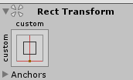
메인 씬 만들기
앵커를 클릭합니다.
알트를 누른채 클릭합니다.

Slide 13

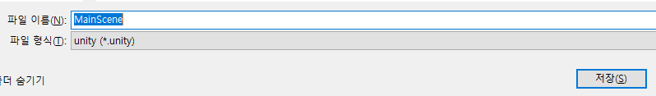
메인 씬 만들기
Pos Y을 50으로 설정합니다.
Ctrl + S를 눌러 씬을 저장합니다.
MainScene으로 저장합니다.

Slide 14
로딩 씬 만들기
Ctrl +N을 눌러 새로운 씬을 생성합니다.
Image를 클릭하여 새로운 이미지 오브젝트를 생성합니다.

Slide 15
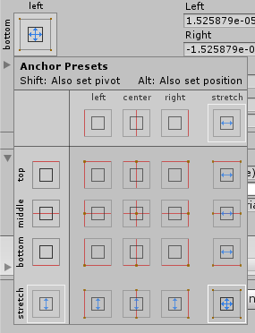

로딩 씬 만들기
Ctrl +N을 눌러 새로운 씬을 생성합니다.
Image를 클릭합니다.
앵커를 클릭합니다.
알트를 누른채 클릭하여
꽉차게 만듭니다.

Slide 16
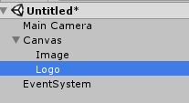
로딩 씬 만들기
새로운 이미지를 생성합니다.
Text이름을 Logo로 변경합니다.

Slide 17

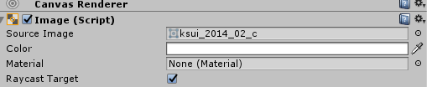
로딩 씬 만들기
알트키를 누른채 클릭하여
중앙에 위치하도록 합니다.
앵커를 클릭합니다.
Width를 800, Height를 150으로 합니다.
Source Image에 이미지를 등록합니다.
URL: https://cms1.ks.ac.kr/kor/_Img/Down/ksui_2014_02_c.jpg

Slide 18

로딩 씬 만들기
이런 화면이 나오게 됩니다.

Slide 19
로딩 씬 만들기
LoadingScript라는 C# 스크립트를 하나 생성합니다.
아래의 코드로 스크립트를 작성합니다.
using System.Collections;
using System.Collections.Generic;
using UnityEngine;
public class LoadingScript : MonoBehaviour {
public float delayTime = 3;
IEnumerator Start () {
yield return new WaitForSeconds(delayTime);
Application.LoadLevel("MainScene");
}
}

Slide 20
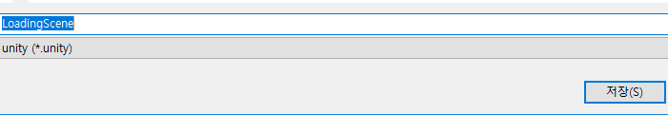

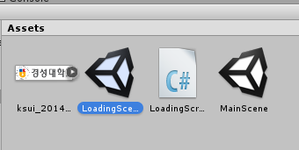
로딩 씬 만들기
Ctrl + S로 씬을 저장하는데 이름을 LoadingScene 으로 합니다.
LoadingScene의 EventSystem에 작성했던 C# 스크립트 LoadingScene을 드래그 합니다.

Slide 21
Reference
https://www.youtube.com/watch?v=NVqHJmTcGsM

Slide 22
Thank you

